Slide 1

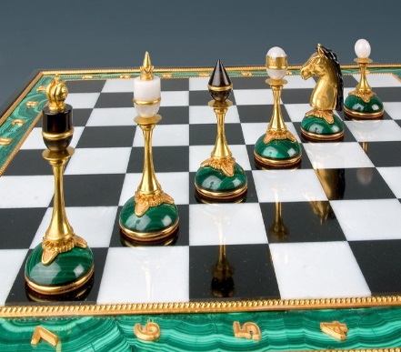
Шахматное образование: средство обучения
Подготовила:
Басова Евгения Александровна, к.п.н, методист Центра по работе с одаренными детьми

Slide 2
Из интервью Анатолия Карпова
Методики нашей шахматной академии, которые в свою очередь являются нашими преимуществами, по сравнению с другими шахматными школами, сводятся к следующему:
1) Для каждого ученика мы составляем индивидуальную программу повышения уровня игры, исходя из целей и задач от занятий шахматами, подбираем материал для самостоятельной работы и партнера для наигрывания дебютов.
2) Мы обеспечиваем постоянный контроль и обратную связь с учеником, следим за шахматным ростом и корректируем, при необходимости, график работы и индивидуальный план. На все возникающие в процессе обучения вопросы, ученик получает ответы во время занятий или в виде развернутого сообщения (по желанию ученика).
3) Регулярные тестирования по всем аспектам шахматной игры: тактике, дебюту и стратегии, а также наигрывание изученного с тренером.
4) Все наши материалы - это высококлассные советские шахматные наработки + опыт и практика наших шахматных тренеров.

Slide 3
Шахматное образование
Способствует развитию системы дополнительного образования детей, формированию разносторонней деятельности (исследовательской, научно-методической), интеллектуального, творческого развития ребенка;
Создание условий для обеспечения доступности дополнительного образования детей, социализации и интеграции в обществе;
Выявление профессиональных и информационных потребностей, проблем дидактического и методического характера в образовательном процессе, систематизация и трансляция педагогического опыта и авторских идей по обновлению содержания и технологий профессиональной деятельности, педагогических работников дополнительного образования детей.

Slide 4
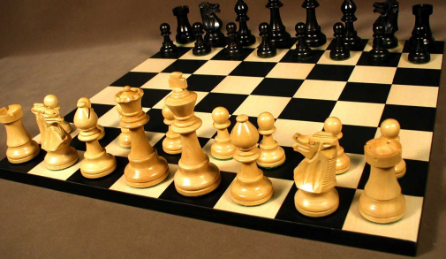
Актуальность
В современном шахматном мире очень много информации. С большой интенсивностью выходят новые книги, шахматные программы, предлагаются различные шахматные методики.

Slide 5
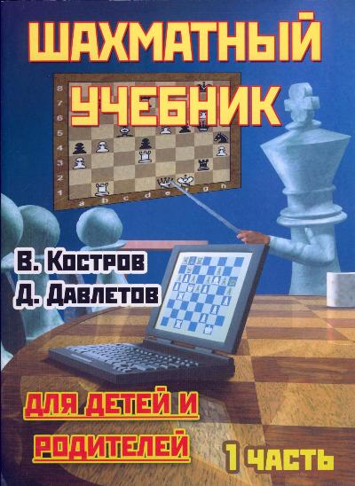

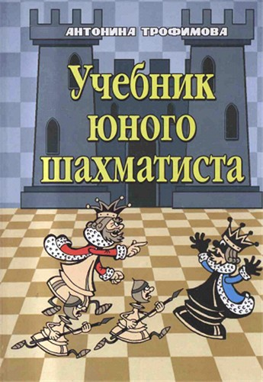
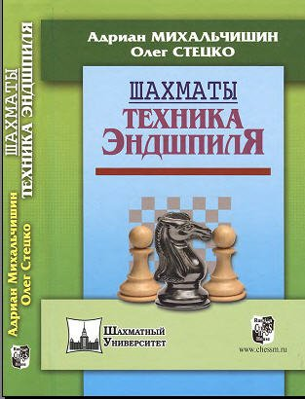
Учебники

Slide 6

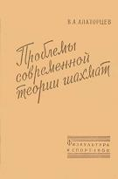

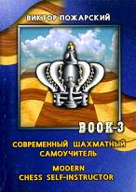
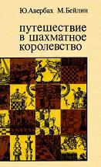
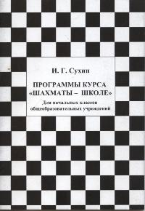
Федеральный курс И.Г. Сухина «Шахматы - школе» опирается на теорию П.Я. Гальперина о поэтапном формировании умственных действий, на культурологическую концепцию содержания образования И.Я. Лернера и М.Н. Скаткина и на работы Я.А. Пономарёва о стадиях развития способности действовать «в уме».
Курс состоит из трёх учебно-методических комплектов "Шахматы, первый год", "Шахматы, второй год", "Шахматы, третий год".

Slide 7
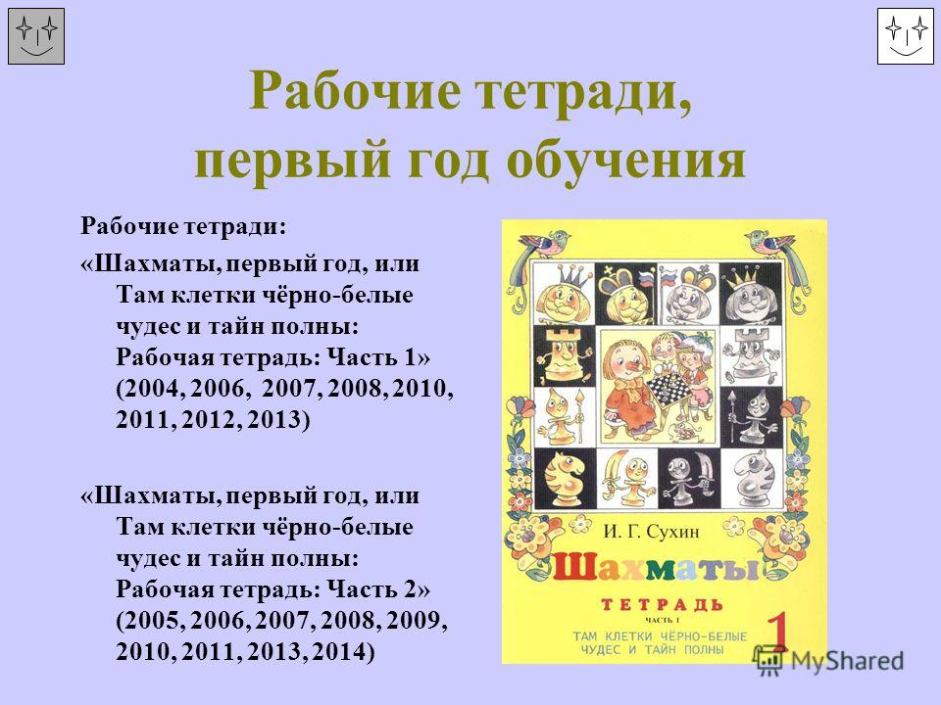
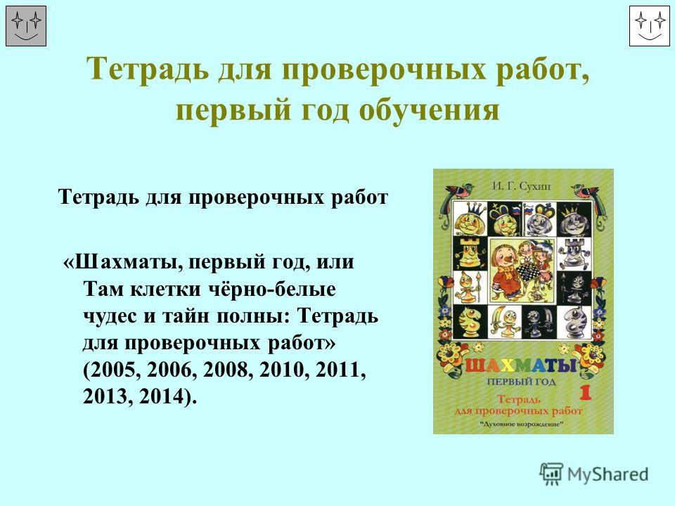
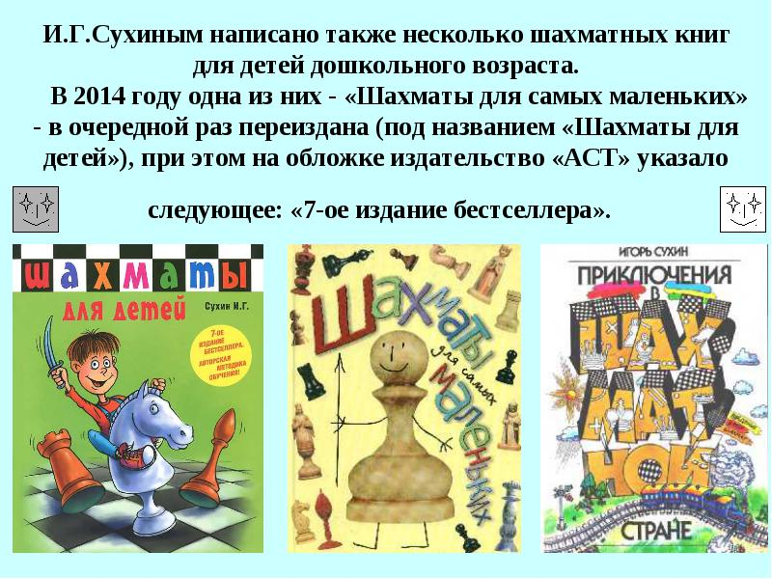
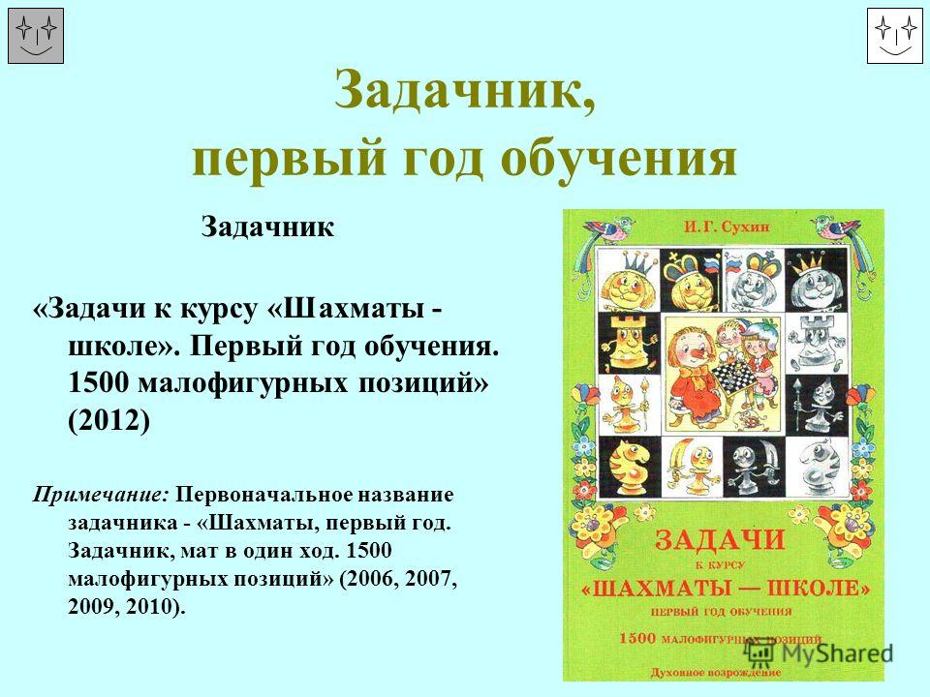
Шахматное образование

Slide 8
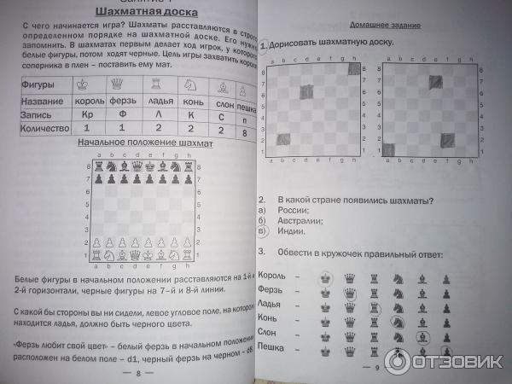
Книга "Хочу учиться шахматам" - А. Дорофеева - эффективная методика обучения шахматам
В книге даны подробные рекомендации родителям как заниматься с детьми дома, а также рекомендации по освоению методики.
Данный учебник рассчитан на первый год обучения шахматам.
Отлично подойдет и для самостоятельного обучения игры в шахматы.

Slide 9
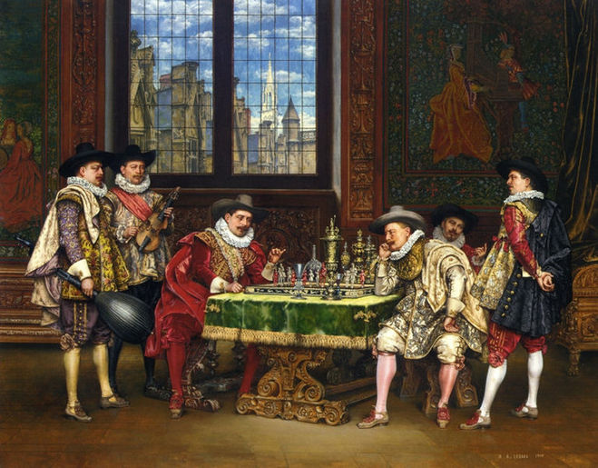
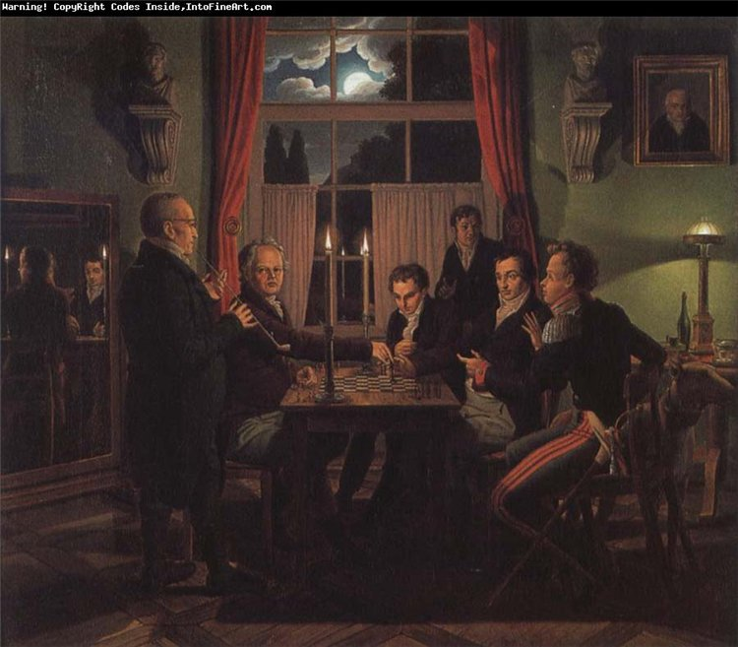
Спасибо за внимание!
Подготовила:
Басова Евгения Александровна, к.п.н, методист Центра по работе с одаренными детьми

